Slide 1

SaaS
Software as a Service

Slide 2

Juan Maiz LFC
sócio da softa.com.br (≈6 anos)
+ de 10 anos programando
+ de 6 dando aulas & gerenciando projetos
palestrante no FISL, Agile Weekend, RS on Rails, Tchê Linux, Ruby Conf BR, Ruby Conf UY e diversas universidades.
coordenador do GURU/RS e do organizador RS on Rails
campeão do concurso webly de POG

Slide 3
Mailee.me

Slide 4
Bacana esse Mailee.me Quem estiver procurando ferramenta de email marketing, assista ao video de demonstração @maileeme
fseixas/status/26778474036

Slide 5
Comecei a brincar com o http://mailee.me/ Estou impressionado até agora. Excelente ferramenta de e-mail marketing.AkitaOnRails/status/22007835468

Slide 6
Sempre legal ver web apps bem feitas, principalmente brasileiras, melhor ainda sendo aqui do sul. http://www.mailee.me/ @maileemeeduardosasso/status/20474745527

Slide 7
Conheçam o @maileeme .... ótimo serviço de e-mail marketing que estamos conhecendo. O atendimento deles é 100% atenção ao cliente.
criticarbh/status/27735773907

Slide 8
Impressionado com o @maileeme do pessoal da #softa, que ignorância (no bom sentido =P) em um só sistema de mail marketing!
Miguelgraz/status/25883193640

Slide 9
Testando o sistema de envio de e-mail marketing do @maileeme. Até agora, estou babando com as estatísticas. Vamos ver se funciona mesmo.
paulogustavo/status/28743622307

Slide 10
... alguns dias depois ...

Slide 11
Recomendo sistema de e-mail marketing @maileeme. Estatísticas ótimas. Vc compra créditos que não expiram. Preço melhor em pacotes maiores.
paulogustavo/status/29077148434

Slide 12
To querendo mudar do mailchimp para o mailee.me, e toda vez que começo a digitar "mail" no chrome ele completa com mailee.me. Será um sinal?gilbertojr/status/25427208612

Slide 13
... alguns dias depois ...

Slide 14
Pronto, mudei o email marketing dos meus amigos do teatro do mailchimp para o mailee.me. É surpreendente, realmente incrível. E brasileiro.gilbertojr/status/25478176708

Slide 15
Gostei muito do mailee.me, orgulho brasileiro!!!filipecrosk/status/25497992803Fiz um teste do sistema de e-mail marketing @maileeme. Muito bom o serviço, e melhor ainda os recursos do painel de controle. #Recomendoricardobur/status/21583847967Pessoal do @maileeme, parabéns pelo excelente produto. Migrarei do MailChimp pra vocês, afinal, precismos prestigiar startups brasileiras :)
scaphe/status/22007835468É ridiculamente fácil fazer campanhas com o @maileeme. E depois, análise de cliques e acessos em tempo real. Não tem melhor que isso.rafb3/status/28834751834ADORO o Big Brother do Mailee.me! Eu realmente sei que meus emails estão sendo lidos ladyclementine/status/24014474230www.mailee.me nova versão, comecei a usar, recomendo!megamvb/status/20012129999

Slide 16
última, eu prometo ...

Slide 17
hey! hey! mailee.me é finalista do tiredopapel.com.br !!! RT!!! #maileeme #ftw
joaomilho/status/27786327471

Slide 18
Fazer software (web)
Backend Framework (Ruby on Rails)
Frontend Framework (HAML & SASS & jQuery)
Metodologias (SCRUM & TDD)
Servidores (Nginx & Unicorn)

Slide 19
Fazer SaaS
Construir para crescer
Infra
Manter o serviço no ar
Monitorar os serviços
Atualizações
Métricas
Pós venda
Suporte

Slide 20
Construir para crescer
TDD & Refactoring
Simplicidade como meta (hstore)
https://github.com/softa/activerecord-postgres-hstore
Database Refactoring (migrations & staging)
Melhorias contínuas de performance
Escolher tecnologias tendo em vista a distribuição (Nosso caso: Resque & MaileeD)

Slide 21
Infra
não economizar em datacenter, sob hipótese alguma
saber misturar as melhores tecnologias

Slide 22
Manter o serviço no ar
Regra número 1. Backups. (Migre.me #fail)
Amazon ⇒ Datacenter com replicação
Manter os processos rodando. Bluepill.
Replicação de banco. PostgreSQL 9. Working on it.

Slide 23
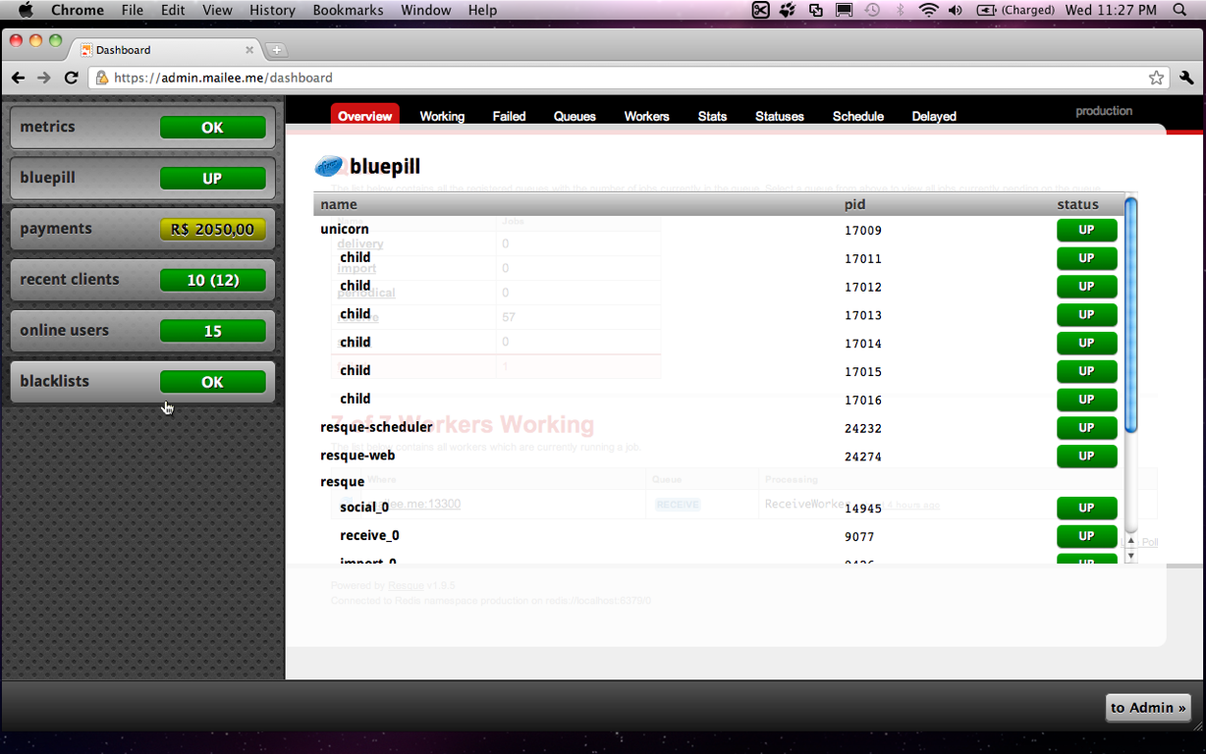

Slide 24
Monitorar os serviços
Monitoramento default de servidores.
Resque Web.
Reputação dos servidores de envio de e-mail.
Dashboard com avisos sonoros.

Slide 25
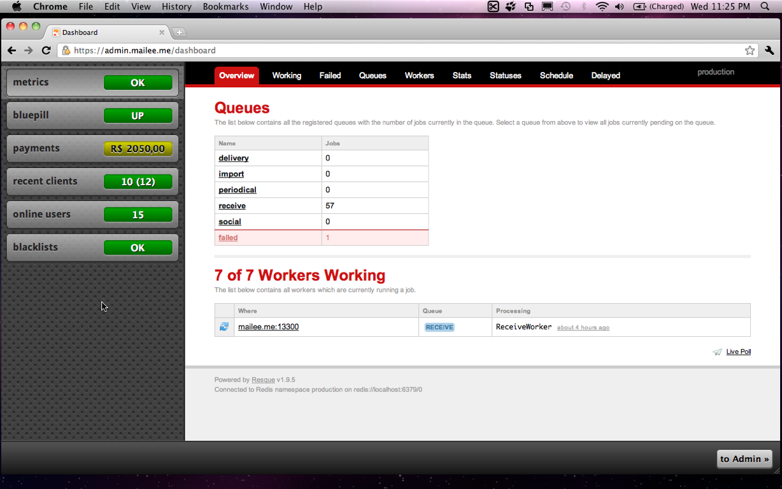

Slide 26
Atualizações
Como definir prioridades? (Modelo 37signals, modelo Booking.com)
Pivotal Tracker.
Ambientes de teste & staging.
Bundler & deploy contínuo com Hercules.
Cooldown.

Slide 27
Métricas
Vendas. Plain & Simple.
Clientes ganhos & clientes perdidos.
Outras métricas dependem do negócio.

Slide 28
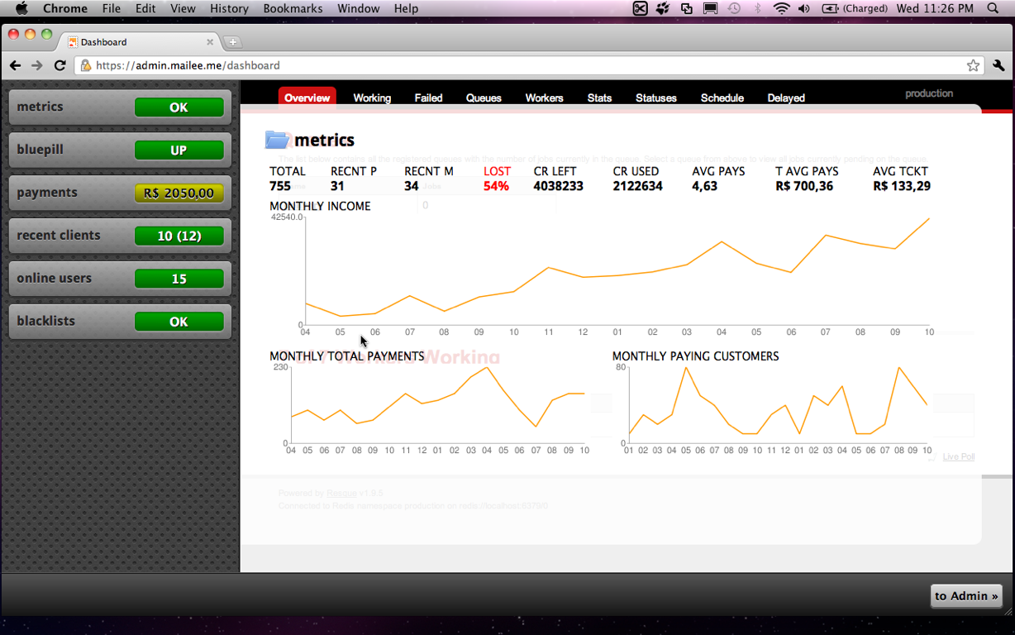

Slide 29
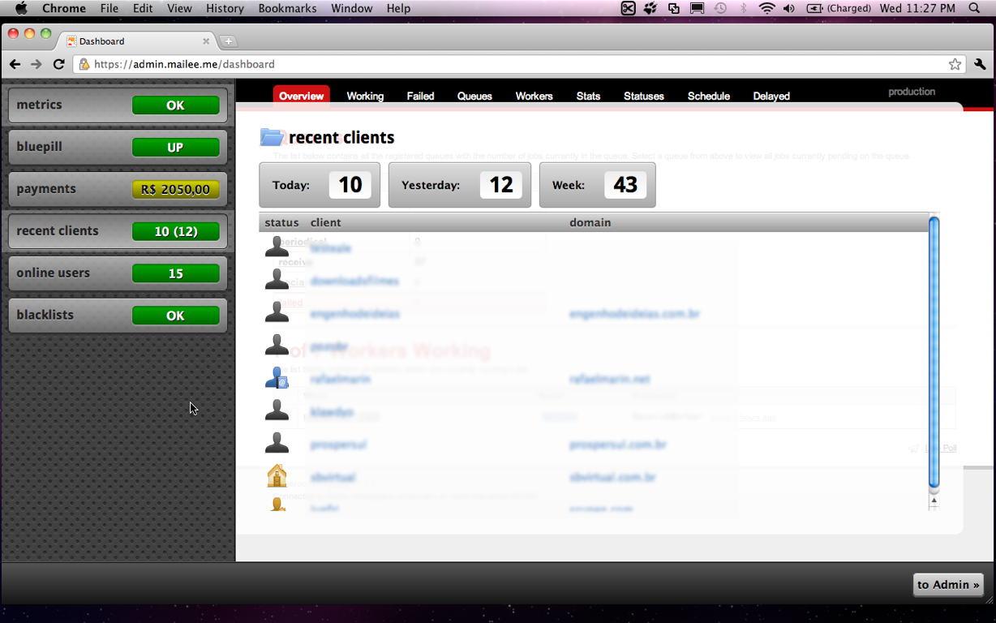

Slide 30
Pós venda
Identificação automática de clientes para contatar.
Templates inteligentes.
Emails semi-automatizados, validados um a um.
Painel com tudo do cliente na validação.

Slide 31
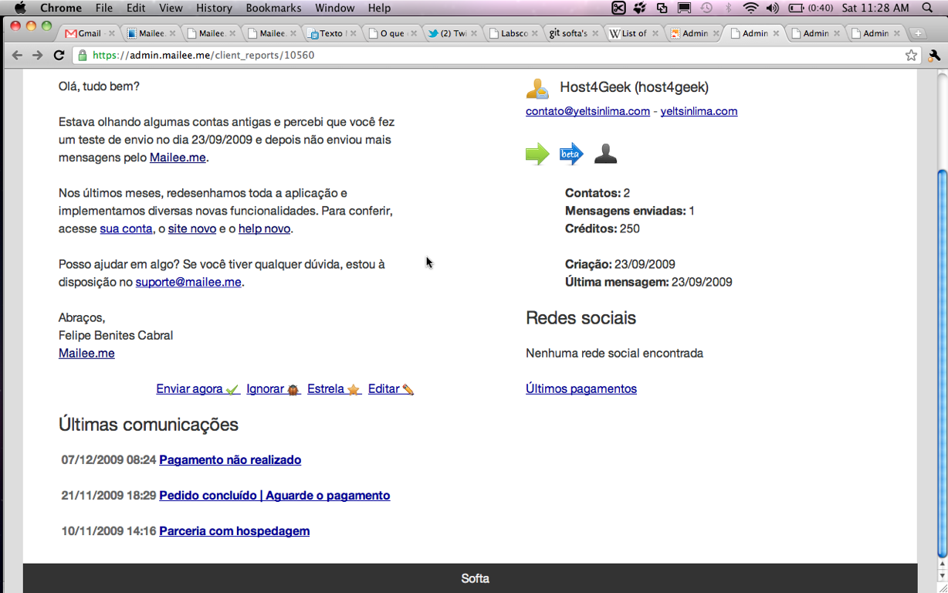

Slide 32
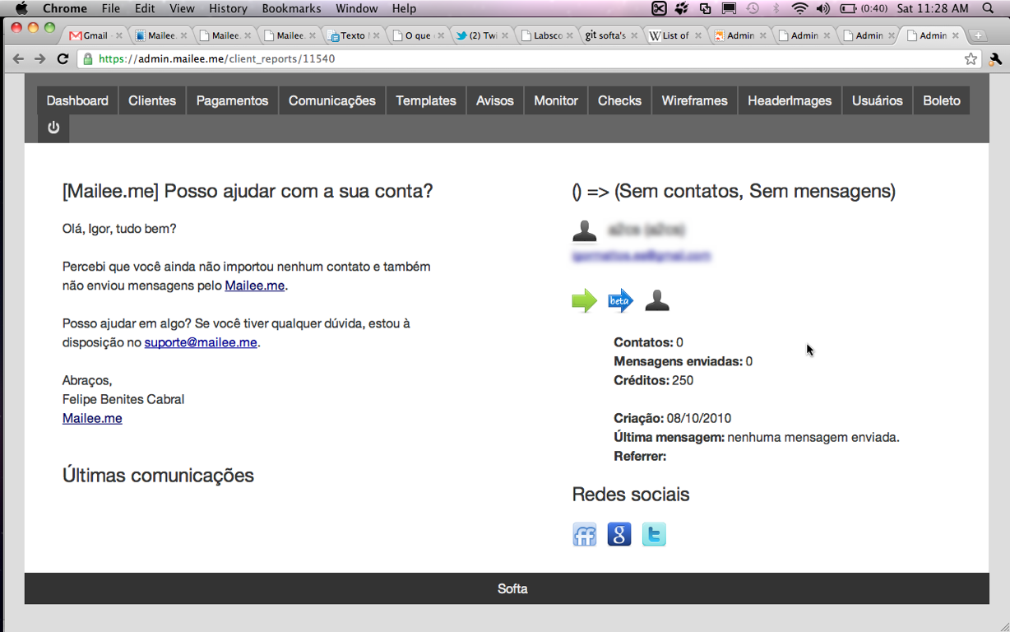

Slide 33
Suporte
Preferencialmente por email.
Centralizado no ZenDesk.
Implantando chat feito com protocolo IRC.

Slide 34
The end
softa.com.br
blog.mailee.me
@joaomilho
railer.im/chuck-norris

